Slide 1
Strategie comunicative nella proposta delle integrazioni estos

Slide 2
I punti di forza delle Unified Communication estos
Collaborazione
---------------------------------
Integrazione ai processi

Slide 3
Collaborazione

Slide 4
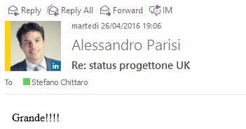
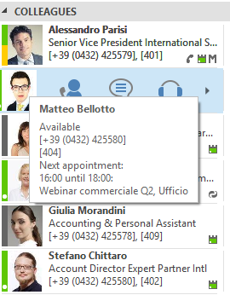
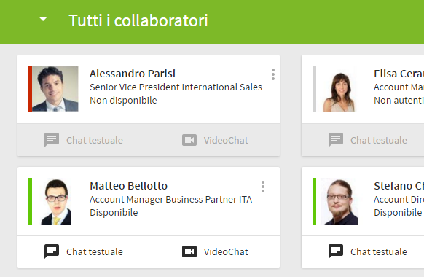
Collaborazione - Presence
Informazione affidabile
Disponibile su molteplici piattaforme
Influenza da diversi fattori
Reale disponibilità dei colleghi

Slide 5
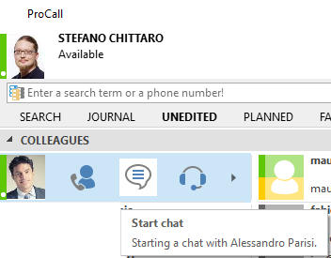
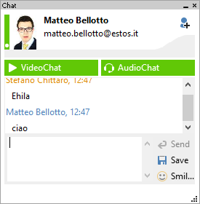
Collaborazione - Chat
Richiamabile da molteplici interfacce
Integrata ad Outlook
Semplice e veloce
Evita lunghi scambi email
Chat di gruppo
Storico salvabile
Smilies ☺
Convertibile in Audio/Video Chat

Slide 6
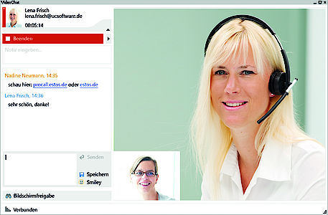
Collaborazione – Audio/VideoChat
Audio e Video di alta qualità
WebRTC
Utilizzabile da desktop a mobile
Da web grazie a ProCall LiveChat

Slide 7
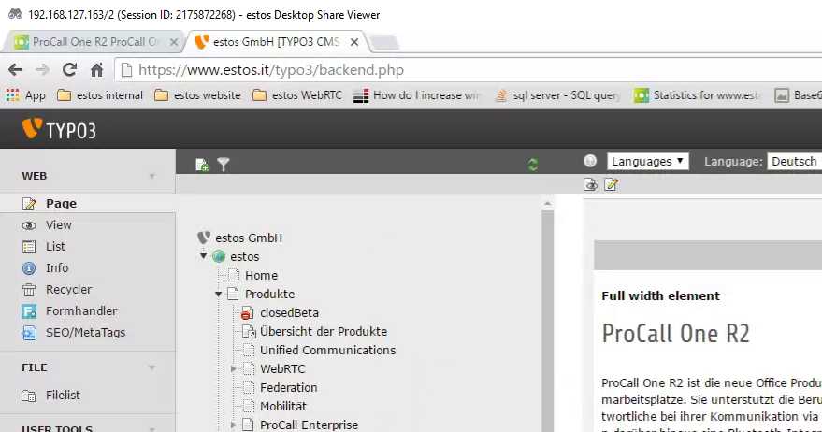
Collaborazione – Desktop Sharing
Integrato nel client ProCall
Bidirezionale
Condivisione e controllo
Lavorazioni «a 4 mani»

Slide 8
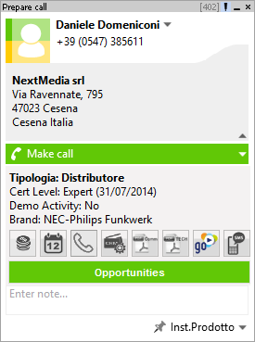
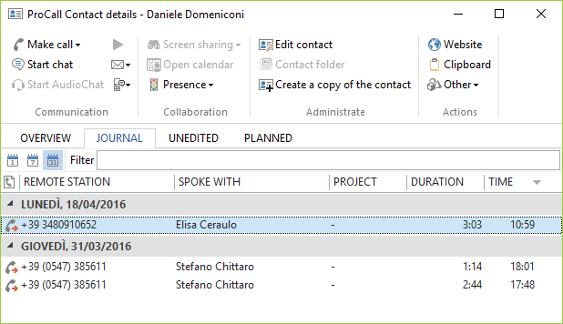
Collaborazione – Journal condiviso
Integrato nel client ProCall
Bidirezionale
Condivisione e controllo
Lavorazioni «a 4 mani»

Slide 9
Integrazione

Slide 10
Integrazione: How is it made?
groupware
CRM/ERP
databases
voice
video
messagging
Notes:
Prima parte

Slide 11
Integrazione: How is it made?
Anagrafiche
Azioni
Click to Call
Notes:
Prima parte

Slide 12
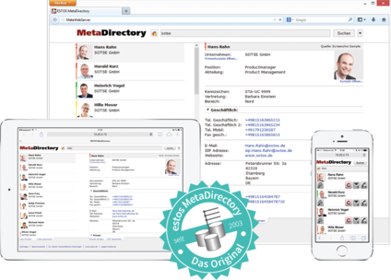
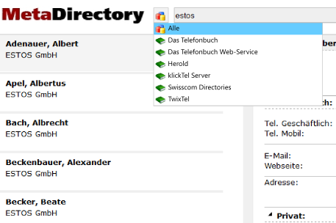
Integrazione: Anagrafiche
Notes:
Prima parte

Slide 13
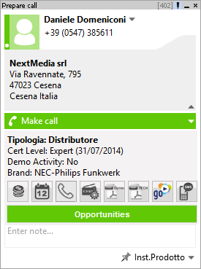
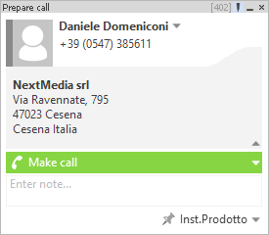
Integrazione: Azioni
Notes:
Prima parte

Slide 14
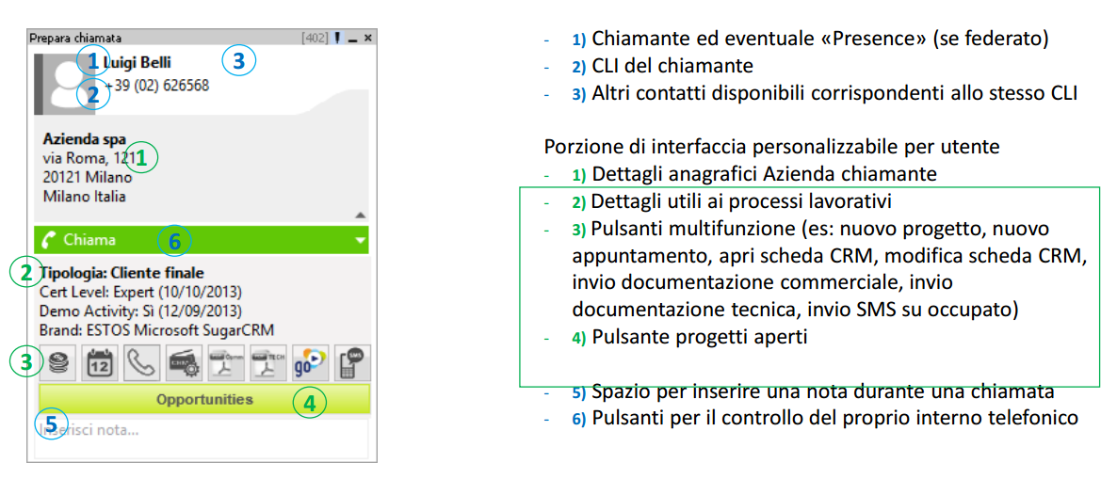
Integrazione: Azioni
Notes:
Prima parte

Slide 15
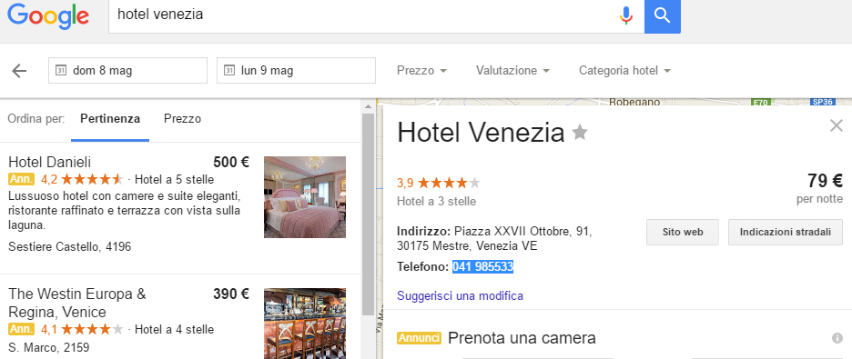
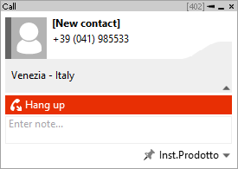
Integrazione: Click To Call / Hotkey Dialing
Notes:
Prima parte

Slide 16
Punti Forza
Semplice da installare
Si adatta a molteplici scenari
Altamente personalizzabile
Stabile e flessibile
Bassissimi requisiti HW/SW
Basso TCO
Sempre aggiornabile
Crea business ricorrente
Vendita servizi professionali
Notes:
Prima parte

Slide 17
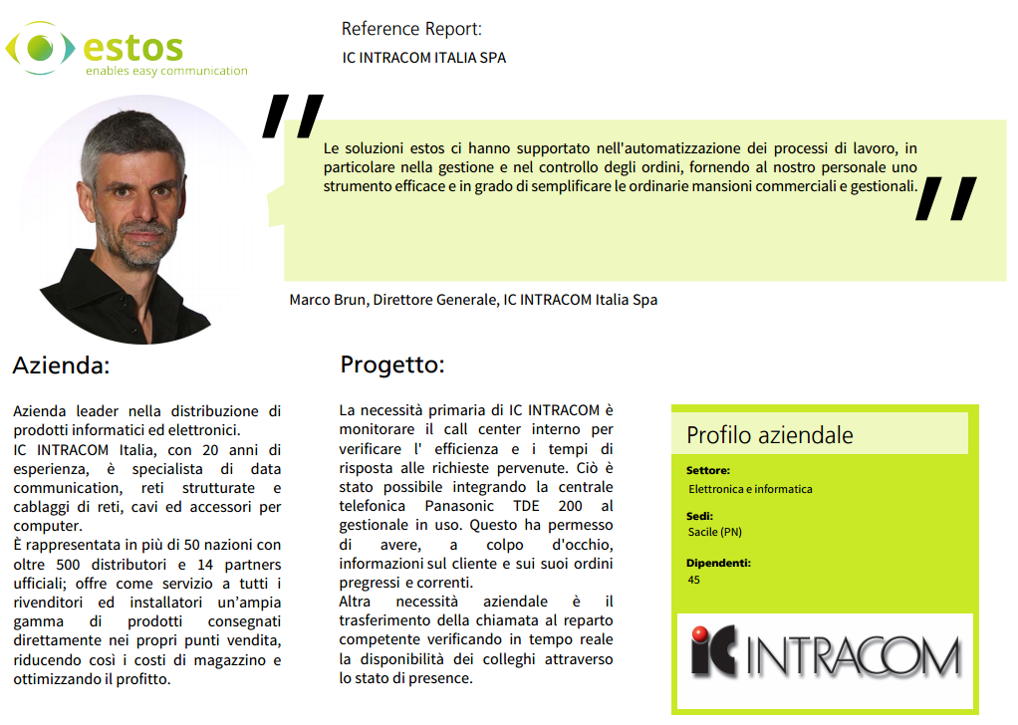
Referenze su www.estos.it

Slide 18
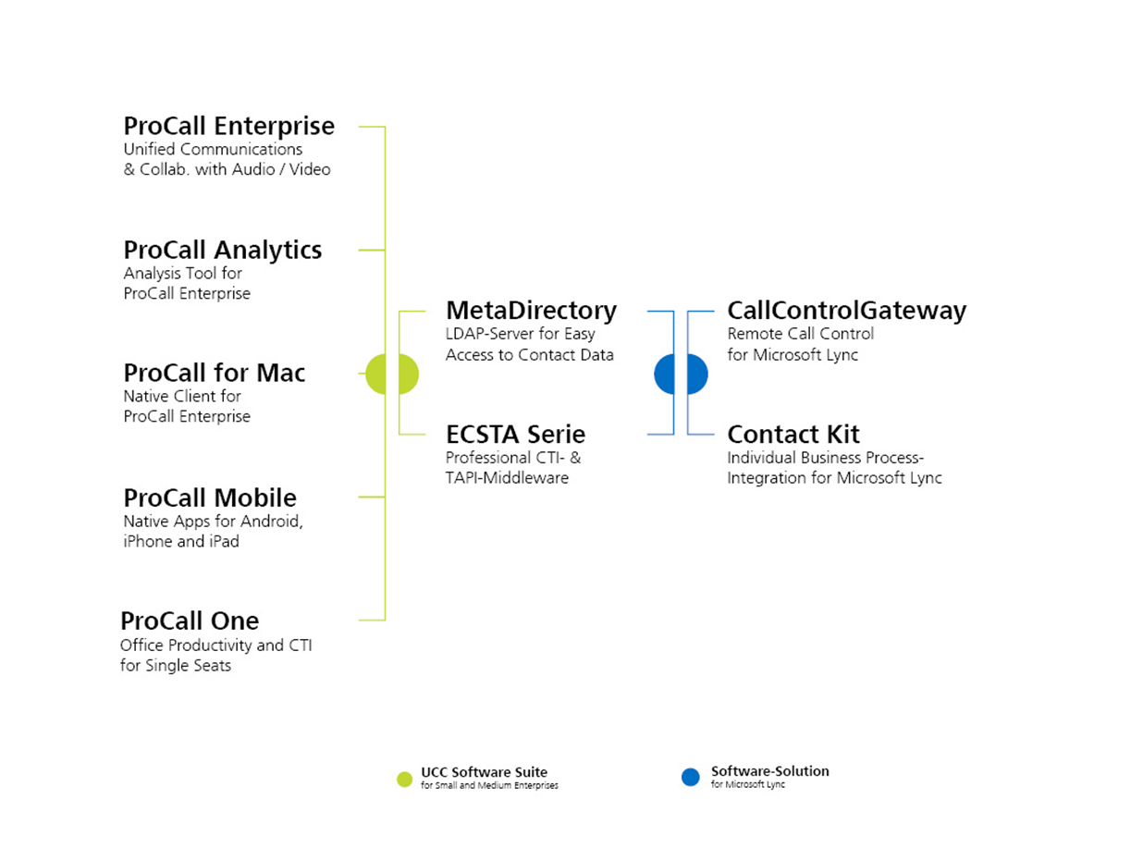
Portfolio

Slide 19
Some of our certifications…
Notes:
Seconda Parte

Slide 20
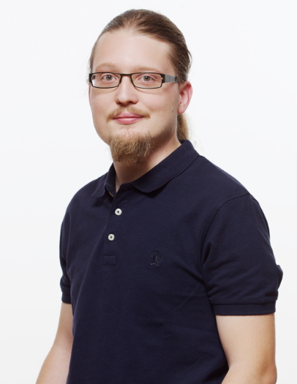
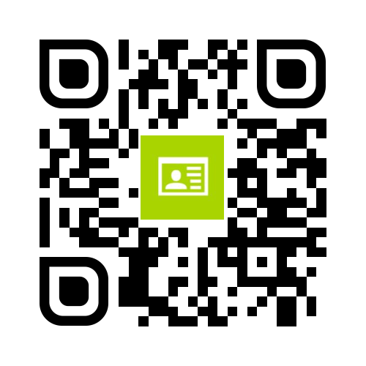
Stefano Chittaro
Account Director Expert Partner International
https://call.estos.it/stefano.chittaro

Slide 21
www.estos.it

Slide 22
Per informazioni, live demo e partner program, contattate il nostro ufficio commerciale
Email: commerciale@estos.it
Tel: +39 (0432) 425578
Resp: Elisa Ceraulo

